Slide 1


Visual C#实用教程（第3版）
第7章 C#图形图像编程
——图形设计基础
主编：郑阿奇
编著：梁敬东、钱晓军、朱毅华、时跃华、赵青松

Slide 2
01
GDI+简介

Slide 3
GDI+简介
GDI具有如下特点：
（2）程序需要与显示硬件（显示器、打印机等）进行通信时，必须首先获得与特定窗口相关联的设备环境。
（1）不允许程序直接访问物理硬件，而是通过称为“设备环境”的抽象接口间接访问。
（3）用户无须关心具体的物理设备类型。
（4）Windows系统参考设备环境的数据结构完成数据的输出。

Slide 4
GDI+简介
顾名思义，GDI+是前版本GDI的升级，GDI+类库最早出现在Windows 2000系统中，包括一系列处理图形、文字和图像的类，这些类提供了二维图形绘制、图像处理的大量功能，程序员只需调用由这些类提供的方法，就可间接地调用特定设备驱动程序。通过使用GDI+，可以将应用程序与图形硬件分隔开来，而正是这种分隔使得程序员能够创建与设备无关的应用程序。
GDI+是Windows XP系统中的一个子系统，出于兼容性考虑，Windows XP系统仍然支持以前版本的GDI，但是在开发新应用程序的时候，为了满足图形输出需要，开发人员应该使用GDI+，因为GDI+对以前的Windows版本中GDI进行了优化，并添加了许多新的功能。

Slide 5
02
绘图坐标系

Slide 6
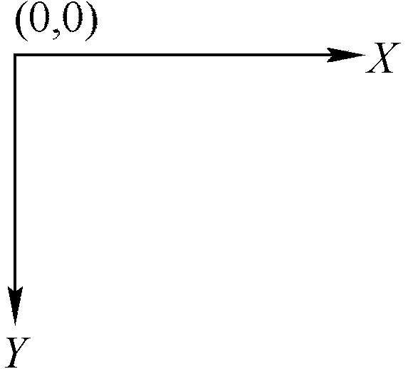
绘图坐标系
坐标系是图形设计的基础，绘制图形都需要在一个坐标系中进行。绘图是在一个逻辑坐标系中进行的，它是一个相对的坐标系，比如，可以是窗体坐标系，也可以是某个对象坐标系（如文本框、按钮等对象），无论是基于哪一种对象，坐标系总是以该对象的左上角为原点（0,0）。除了原点外，坐标系还包括横坐标（X 轴）和纵坐标（Y 轴），X 值是指点与原点的水平距离，Y值是指点与原点的垂直距离，如图7.1所示。

Slide 7
03
屏幕像素

Slide 8
屏幕像素
计算机的屏幕分辨率决定了屏幕所能显示的像素的数量，比如，当屏幕分辨率设为800×600时，可以显示480000个像素，而当屏幕分辨率设为1024×768时，可以显示的像素就比前一种要多。分辨率确定后，每个像素在屏幕上的位置就确定了。对于同一个坐标点，如（400,300），在不同的分辨率情况下，它在屏幕上的位置是不同的，比如，在800×600分辨率下，它在屏幕的中心位置，而在1024×768分辨率下，它就偏离了屏幕中心位置。
像素是光栅设备可以显示的最小单位。对单色设备来说，每个像素可以用一位（比特）表示，而对彩色设备，每个像素必须用多个位表示，位数越多，所表示的颜色越丰富，表7.1中列出了部分设备中每个像素的位数及颜色数。
像 素 位 数 | 颜 色 数 | 典 型 设 备
1 | 2 | 单色显示器、打印机
4 | 16 | 标准VGA
8 | 256 | 256色VGA
16 | 32768或65535 | 32K或64K色VGA
24 | 2²⁴ | 24位真彩色设备
32 | 2³² | 32位真彩色设备

Slide 9
Visual C#实用教程（第3版）
第7章 C#图形图像编程
——画图工具及其使用
主编：郑阿奇
编著：梁敬东、钱晓军、朱毅华、时跃华、赵青松

Slide 10
01
笔

Slide 11
笔
笔是Pen类的实例，可用于绘制线条、曲线以及勾勒形状轮廓。创建一支基本的黑色笔的代码如下：
// 创建一个默认宽度为1的黑色笔
Pen myPen = new Pen(Color.Black);
// 创建一个宽度为5的黑色笔
Pen myPen = new Pen(Color.Black, 5);
也可以通过已存在的画笔对象创建笔。创建基于已存在画刷（名为 myBrush）的笔的代码如下：
// 创建一个画笔，与myBrush有相同的属性，并且默认宽度为1
Pen myPen = new Pen(myBrush);
// 创建一个画笔，与myBrush有相同的属性，并且宽度为5
Pen myPen = new Pen(myBrush, 5);

Slide 12
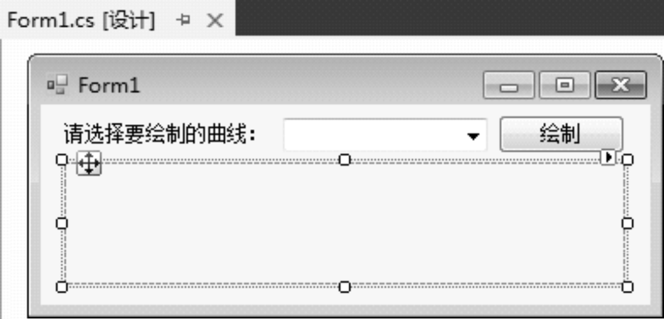
笔
【例7.1】 绘制三角函数曲线。
程序界面按照图7.2所示的窗体进行布局，其中窗体中央主显示控件为Panel，在工具箱中的图标为 。
双击Panel控件，在代码中添加如下三个绘图函数。

Slide 13
笔
添加Button控件的Click事件的处理代码：
private void button1_Click(object sender, EventArgs e)
{
switch (comboBox1.Text)
{
case "y=sin(x)":
DrawSin();
break;
case "y=cos(x)":
DrawCos();
break;
case "y=tan(x)":
DrawTan();
break;
default:
break;
}
}

Slide 14
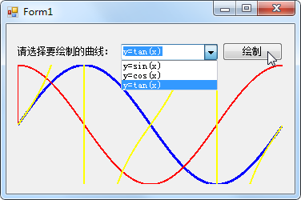
笔
运行程序，从下拉列表中选择三角函数，单击【绘制】按钮，在窗体上就描绘出相应函数的曲线，如图7.3所示

Slide 15
02
画 刷

Slide 16
画 刷
画刷是从抽象Brush类派生的类，用于向几何形状内部填充颜色与图案。几种不同类型的画刷如表7.2所示。
类 型 | 说 明
SolidBrush | 画刷的最简单形式，它用纯色进行绘制
HatchBrush | 类似于SolidBrush，但是该类允许从大量预设的图案中选择绘制时要使用的图案，而不是纯色
TextureBrush | 使用纹理（如图像）进行绘制
LinearGradientBrush | 使用渐变混合的两种颜色进行绘制
PathGradientBrush | 基于开发人员定义的唯一路径，使用复杂的混合色渐变进行绘制

Slide 17
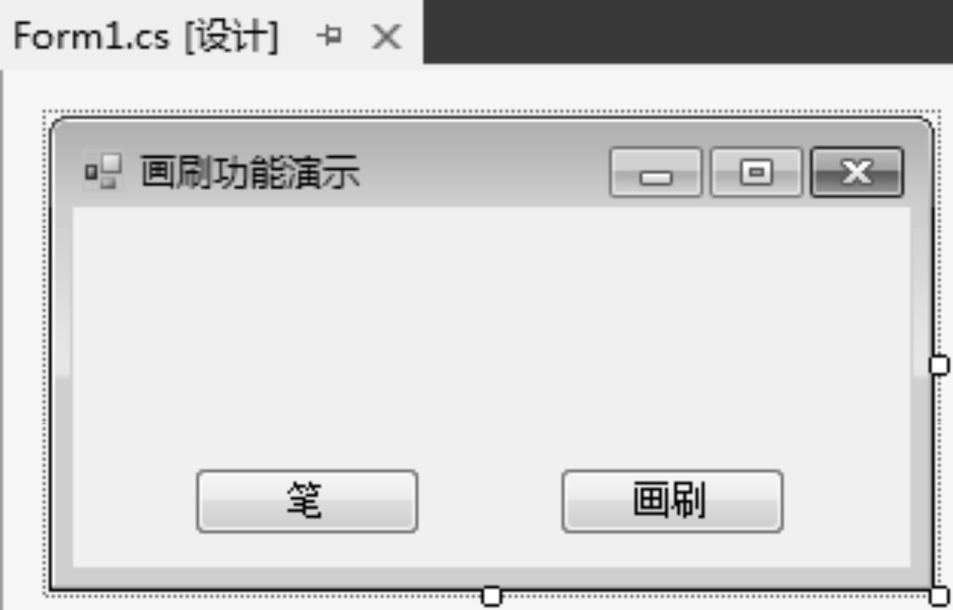
画 刷
【例7.2】 用画刷给图形着色。 新建WinForm项目，在Form1的设计视图中将此窗体调整到适当的大小并将Text属性设置为“画刷功能演示”。从工具箱中拖曳2个Button控件到窗体中，如图7.4所示。button1和button2控件的Text属性值分别设置为“笔”和“画刷”。

Slide 18
画 刷
双击button1控件，加入事件代码：
private void button1_Click(object sender, EventArgs e)
{
Pen myPen = new Pen(Color.Black); // 定义颜色为黑色的笔
Graphics g = this.CreateGraphics(); // 创建Graphics对象
g.DrawRectangle(myPen, 40, 20, 200, 120); // 用笔画矩形
}
双击button2控件，加入事件代码：
private void button2_Click(object sender, EventArgs e)
{
Graphics g = this.CreateGraphics(); // 创建Graphics对象
SolidBrush mySBrush = new SolidBrush(Color.Red); // 定义颜色为红色的画刷
g.FillRectangle(mySBrush, 40, 20, 200, 120); // 用画刷给矩形着色
}

Slide 19
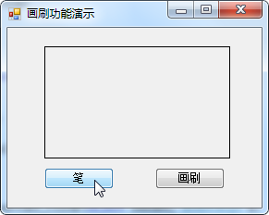
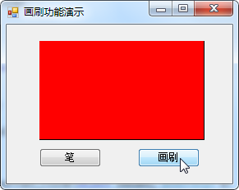
画 刷
以上程序代码中用到了 Graphics 对象，下一节会有详细介绍，本例仅演示画刷的功能。
运行程序，单击【笔】按钮，窗体中央出现一个矩形（见图7.5（a）），再单击【画刷】按钮，矩形被着上红色（见图7.5（b）），下面是运行前后的效果。

Slide 20
03
Graphics类
1．Paint事件
2．CreateGraphics()方法
3．Graphics.FromImage()方法

Slide 21
1．Paint事件
在为窗体编写Paint事件处理程序时，图形对象作为一个PaintEventArgs类的实例提供。下面的代码引用Paint事件的PaintEventArgs中的Graphics对象：
private void Form1_Paint(object sender, System.Windows.Forms.PaintEventArgs pe)
{
/*声明图形对象并把它设置为PaintEventArgs事件提供的图形对象*/
Graphics g = pe.Graphics;
}

Slide 22
2．CreateGraphics()方法
使用控件或窗体的CreateGraphics()方法获取对Graphics对象的引用，该对象表示这个控件或窗体的绘图表面。
例如：
Graphics g;
g = this.CreateGraphics(); // 把g设为一个图形对象，来表示控件或窗体的绘图平面

Slide 23
3．Graphics.FromImage()方法
从Image类派生的任何对象创建图形对象，调用Graphics.FromImage()方法即可。
例如：
Bitmap myBitmap = new Bitmap(@"C:\myPic.bmp");
Graphics g = Graphics.FromImage(myBitmap);
在GDI+中，一般使用“笔”和“画刷”对象配合Graphics类来呈现图形图像。Graphics类的常用属性和方法分别如表7.3和表7.4所示。

Slide 24
Visual C#实用教程（第3版）
第7章 C#图形图像编程
——绘 制 图 形
主编：郑阿奇
编著：梁敬东、钱晓军、朱毅华、时跃华、赵青松

Slide 25
01
线条定位与选型
1．线条位置的确定
2．线条外观和线型设置

Slide 26
1．线条位置的确定
绘制线条用Graphics类的DrawLine()方法，方法的各参数及说明如表7.5所示。
参 数 | 说 明
pen | 确定线条的颜色、宽度和样式
xl | 第一个点的x坐标
yl | 第一个点的y坐标
x2 | 第二个点的x坐标
y2 | 第二个点的y坐标

Slide 27
1．线条位置的确定
该方法为可重载方法，它通过由Point结构或坐标对指定的两个点来定位一条线条，其常用格式有以下两种：
（1）绘制一条连接两个Point结构的线段。
Graphics g = this.CreateGraphics();
g.DrawLine(Pen myPen,Point pt1,Point pt2);
其中笔对象myPen确定线条的颜色、宽度和样式。ptl是Point结构，它表示要连接的一个点；pt2也是Point结构，表示要连接的另一个点。
（2）绘制一条连接由坐标对指定的两个点的线段。
Graphics g = this.CreateGraphics();
g.DrawLine(Pen myPen,int x1,int y1,int x2,int y2);

Slide 28
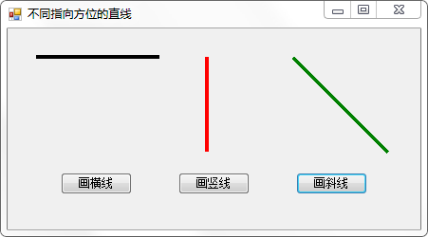
1．线条位置的确定
【例 7.3】 设计WinForm应用程序，使用以上两种方法绘制不同指向方位的线条。
新建WinForm项目，在Form1的设计视图中将此窗体调整到适当的大小，并将Text属性设为“不同指向方位的直线”。从工具箱中拖曳3个Button控件到窗体中。控件button1、button2和button3的Text属性分别设置为“画横线”、“画竖线”和“画斜线”，为这3个按钮编写事件代码所示。
运行程序，分别单击【画横线】、【画竖线】和【画斜线】按钮，运行结果如图7.6所示。

Slide 29
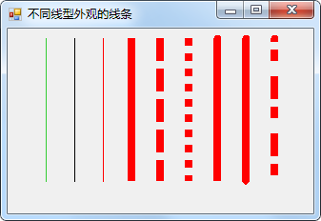
2．线条外观和线型设置
【例 7.4】 在窗体上绘制不同线型外观的 线条。
新建WinForm项目，在Form1的设计视图中将此窗体调整到适当的大小，并将Text属性设为“不同线型外观的线条”。
为窗体编写Paint事件处理程序。
程序运行结果如图7.7所示。

Slide 30
02
画空心形状
1．绘制矩形
2．绘制椭圆
3．绘制圆弧
4．绘制多边形

Slide 31
1．绘制矩形
用Graphics类中的DrawRectangle()方法来绘制矩形，该方法为可重载方法，主要用来绘制由坐标对、宽度和高度指定的矩形，其常用格式有以下两种。
（1）绘制由Rectangle结构指定的矩形。
Graphics g = this.CreateGraphics();
g.DrawRectangle(Pen myPen,Rectangle rect);
其中myPen为笔Pen的对象，它确定矩形的颜色、宽度和样式。rect表示要绘制矩形的Rectangle结构。例如，声明一个Rectangle结构，代码如下：
Rectangle rect = new Rectangle(30, 30, 100, 80); // 以(30,30)为起点长为100，高为80的矩形
（2）绘制由坐标对、宽度和高度指定的矩形。
Graphics g = this.CreateGraphics();
g.DrawRectangle(Pen myPen, int x,int y, int width, int int height);

Slide 32
1．绘制矩形
DrawRectangle()方法中各参数及说明如表7.6所示。
参 数 | 说 明
myPen | 笔Pen的对象，确定矩形的颜色、宽度和样式
x | 要绘制矩形的左上角的x坐标
y | 要绘制矩形的左上角的y坐标
width | 要绘制矩形的宽度
height | 要绘制矩形的高度

Slide 33
1．绘制矩形
【例7.5】 设计WinForm应用程序，分别使用以上介绍的两种方法绘制矩形。
新建WinForm项目，在Form1的设计视图中将此窗体调整到适当的大小，并将Text属性设为“绘制矩形”。从工具箱中拖曳2个Button控件到窗体中。控件button1和button2的Text属性值分别设置为“方法一”和“方法二”。
为两个按钮编写事件代码：
private void button1_Click(object sender, EventArgs e) // 画矩形方法一
{
Graphics g = this.CreateGraphics();
Pen myPen = new Pen(Color.Black, 4);
/*声明一个 Rectangle 结构以(30,30)为起点长为100，高为80的矩形*/
Rectangle rect = new Rectangle(30, 30, 100, 80);
g.DrawRectangle(myPen, rect);
}
private void button2_Click(object sender, EventArgs e) // 画矩形方法二
{
Graphics g = this.CreateGraphics();
Pen myPen = new Pen(Color.Red, 4);
g.DrawRectangle(myPen, 140, 30, 100, 80); // 以(140,30)为起点长100，高80的矩形
}

Slide 34
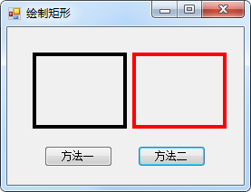
1．绘制矩形
运行程序，分别单击两个按钮，画出的矩形如图7.8所示。

Slide 35
2．绘制椭圆
绘制椭圆时，可以调用Graphics类中的DrawEllipse()方法，该方法为可重载方法，它主要用来绘制边界由Rectangle结构指定的椭圆，其常用格式有以下两种。
（1）绘制边界由Rectangle结构指定的椭圆。
Graphics g = this.CreateGraphics();
g.DrawEllipse(Pen myPen,Rectangle rect);
其中myPen为Pen对象，它确定曲线的颜色、宽度和样式。rect为Rectangle结构，它定义椭圆的边界。
（2）绘制一个由边框（该边框由一对坐标、高度和宽度指定）指定的椭圆。
Graphics g = this.CreateGraphics();
g.DrawEllipse(Pen myPen,int x,int y,int width,int height);

Slide 36
2．绘制椭圆
DrawEllipse()方法中各参数及说明如表7.7所示。
参 数 | 说 明
myPen | 确定曲线的颜色、宽度和样式
x | 定义椭圆边框的左上角的x坐标
y | 定义椭圆边框的左上角的y坐标
width | 定义椭圆边框的宽度
height | 定义椭圆边框的高度

Slide 37
2．绘制椭圆
【例7.6】 设计WinForm应用程序，分别使用以上介绍的两种方法绘制椭圆。
新建WinForm项目，在Form1的设计视图中将此窗体调整到适当的大小并将Text属性设为“绘制椭圆”。从工具箱中拖曳2个Button控件到窗体中。控件button1和button2的Text属性值分别设置为“方法一”和“方法二”。
为两个按钮编写事件代码：
private void button1_Click(object sender, EventArgs e)
{
Graphics g = this.CreateGraphics();
Pen myPen = new Pen(Color.Black, 4);
/*声明一个 Rectangle 结构以(30,30)为起点长为100，高为80的矩形*/
Rectangle rect = new Rectangle(30, 30, 100, 80);
g.DrawEllipse(myPen, rect);
}
private void button2_Click(object sender, EventArgs e)
{
Graphics g = this.CreateGraphics();
Pen myPen = new Pen(Color.Red, 4);
g.DrawEllipse(myPen, 160, 30, 100, 80); // 以(160,30)为起点长为100，高为80的椭圆
}

Slide 38
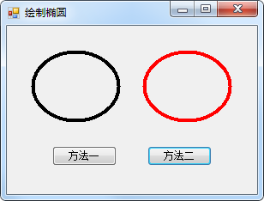
2．绘制椭圆
运行程序，分别单击两个按钮，画出的椭圆如图7.9所示。
圆属于一种特殊的椭圆，当椭圆边框的宽度和高度相等时即为圆。如将上面控件button2的代码改写为：
Graphics g = this.CreateGraphics();
Pen myPen = new Pen(Color.Red, 4);
g.DrawEllipse(myPen, 160, 30, 100, 100); // 以(160,30)为起点长为100，高为100的圆
绘出的就是圆。

Slide 39
3．绘制圆弧
绘制圆弧时，可以调用Graphics类中的DrawArc()方法，该方法为可重载方法，它主要用来绘制一段弧线，其常用格式有以下两种。
（1）绘制一段弧线，它表示由Rectangle结构指定的圆弧的一部分。
Graphics g = this.CreateGraphics();
g.DrawArc(Pen myPen, Rectangle rect, startAngle, sweepAngle);
DrawArc()方法一中各参数及说明如表7.8所示。
参 数 | 说 明
myPen | Pen对象，它确定弧线的颜色、宽度和样式
rect | Rectangle结构，它定义圆弧的边界
startAngle | 从x轴到弧线的起始点沿顺时针方向度量的角（以度为单位）
sweepAngle | 从startAngle参数到弧线的结束点沿顺时针方向度量的角（以度为单位）

Slide 40
3．绘制圆弧
（2）绘制一段弧线，它表示由一对坐标、宽度和高度指定的圆弧部分。
Graphics g = this.CreateGraphics();
g.DrawArc(Pen myPen, int x,int y,int width,int height, startAngle, sweepAngle);
DrawArc()方法二中各参数及说明如表7.9所示。
参 数 | 说 明
myPen | 确定弧线的颜色、宽度和样式
x | 定义圆弧边框的左上角的x坐标
y | 定义圆弧边框的左上角的y坐标
width | 定义圆弧边框的宽度
height | 定义圆弧边框的高度
startAngle | 从x轴到弧线的起始点沿顺时针方向度量的角（以度为单位）
sweepAngle | 从startAngle参数到弧线的结束点沿顺时针方向度量的角（以度为单位）

Slide 41
3．绘制圆弧
【例7.7】 设计WinForm应用程序，分别使用以上介绍的两种方法绘制圆弧。
新建WinForm项目，在Form1的设计视图中将此窗体调整到适当的大小并将Text属性设为“绘制圆弧”。从工具箱中拖曳2个Button控件到窗体中。控件button1和button2的Text属性值分别设置为“方法一”和“方法二”。
为两个按钮编写事件代码：
private void button1_Click(object sender, EventArgs e)
{
Graphics g = this.CreateGraphics();
Pen myPen = new Pen(Color.Black, 4);
/*声明一个 Rectangle 结构以(60,30)为起点长为100，高为80的矩形*/
Rectangle rect = new Rectangle(60, 30, 100, 80);
g.DrawArc(myPen, rect, 120, 170);
}
private void button2_Click(object sender, EventArgs e)
{
Graphics g = this.CreateGraphics();
Pen myPen = new Pen(Color.Red, 4);
g.DrawArc(myPen, 170, 30, 100, 80, 120, 170);
}

Slide 42
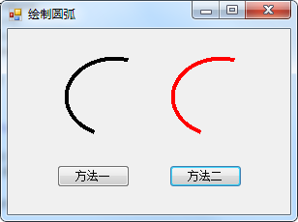
3．绘制圆弧
运行程序，分别单击两个按钮，画出的圆弧如图7.10所示。

Slide 43
4．绘制多边形
（1）绘制由一组Point结构定义的多边形。
Graphics g = this.CreateGraphics();
g.DrawPolygon (Pen myPen, Point[]points);
myPen为Pen对象，用来确定多边形的颜色、宽度和样式。points为Point结构数组，这些结构表示多边形的顶点。
（2）绘制由一组PointF结构定义的多边形。
Graphics g = this.CreateGraphics();
g.DrawPolygon (Pen myPen, PointF[]points);

Slide 44
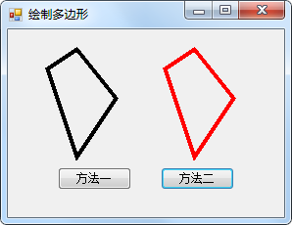
4．绘制多边形
【例7.8】 设计WinForm应用程序，分别使用以上介绍的两种方法绘制多边形。
新建WinForm项目，在Form1的设计视图中将此窗体调整到适当的大小，并将Text属性设为“绘制多边形”。从工具箱中拖曳2个Button控件到窗体中。控件button1和button2的Text属性值分别设置为“方法一”和“方法二”。
为两个按钮编写事件代码。
运行程序，分别单击两个按钮，画出的多边形如图7.11所示。

Slide 45
03
图形的填充
1．颜色
2．图案

Slide 46
1．颜色
（1）系统定义的颜色
可以通过Color 结构访问若干系统定义的颜色。这些颜色的示例如下：
Color myColor;
myColor = Color.Red;
myColor = Color.Aquamarine;
myColor = Color.LightGoldenrodYellow;
myColor = Color.PapayaWhip;
myColor = Color.Tomato;
（2）用户定义的颜色
使用Color.FromArgb()方法创建用户定义的颜色。定义时，可以指定一种颜色中红色、蓝色和绿色各部分的强度。
Color myColor;
myColor = Color.FromArgb(23,56,78);

Slide 47
1．颜色
（3）Alpha混合处理（透明度）
Alpha表示所呈现图形后面的对象透明度。Alpha混合处理的颜色对于各种底纹和透明度效果很有用。如果需要指定Alpha部分，则它应为Color.FromArgb()方法中4个参数的第一个参数，并且是0～255之间的一个整数。例如：
Color myColor;
myColor = Color.FromArgb(127, 23, 56, 78);
此示例创建一种颜色，该颜色为略带蓝色的灰色且大致为50%的透明度。也可以通过指定Alpha部分和以前定义的颜色来创建Alpha混合处理的颜色，代码如下：
Color myColor;
myColor = Color.FromArgb(128, Color.Tomato);

Slide 48
2．图案
（1）简单图案
HatchBrush类可以从大量预设的图案中选择绘制时要使用的图案，而不是纯色。创建一个 HatchBrush 对象，使用方格图案进行绘制，并使用红色作为前景色，蓝色作为背景色，代码如下：
using System.Drawing.Drawing2D;
HatchBrush aHatchBrush = new HatchBrush(HatchStyle.Plaid, Color.Red, Color.Blue);
（2）复杂图案
纹理画刷使用图像作为图案填充形状或文本。下面的示例创建一个TextureBrush对象，它使用名为myBitmap的图像进行绘制。
TextureBrush myBrush = new TextureBrush (new Bitmap(@"C:\myBitmap.bmp"));

Slide 49
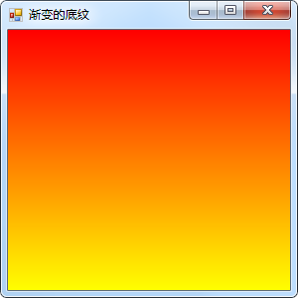
2．图案
（3）复杂底纹
渐变画笔支持复杂底纹。使用 LinearGradientBrush类，可以创建沿线性渐变的两种颜色平滑、渐进式的混合。PathGradientBrush类支持许多更复杂的底纹和着色选项。
使用由红色逐渐向黄色混合而形成的渐变，如图7.12所示。代码如下：
using System.Drawing.Drawing2D
Graphics g = this.CreateGraphics();
LinearGradientBrush myBrush = new
LinearGradientBrush(ClientRectangle,Color.Red, Color.Yellow, LinearGradientMode.Vertical);
g.FillRectangle(myBrush, ClientRectangle);

Slide 50
2．图案
绘图并填充色彩的一般步骤如下：
（1）获取对绘图的图形对象的引用。例如：
Graphics g = this.CreateGraphics();
（2）创建绘制形状的 Brush实例。例如：
SolidBrush myBrush = new SolidBrush(Color.Red);
（3）调用绘制形状的方法，并提供所有相应的参数。对于某些方法（如FillPolygon()方法），必须提供一系列点，这些点描述要绘制形状的轮廓。而其他方法（如FillRectangle()或FillPath()）则需要一个描述填充区域的对象。

Slide 51
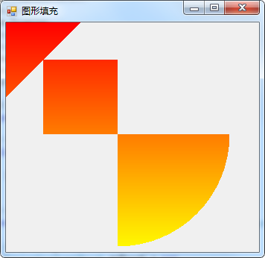
2．图案
【例7.9】 绘制图形并着色填充。
示例代码如下：
Point point1 = new Point(0, 0);
Point point2 = new Point(0, 100);
Point point3 = new Point(100, 0);
Point[] curvePoints = { point1, point2, point3 };
e.Graphics.FillPolygon(myBrush, curvePoints);
g.FillRectangle(myBrush, new RectangleF(50, 50, 100, 100));
g.FillPie(myBrush, new Rectangle(0, 0, 300, 300), 0, 90);
程序运行结果如图7.13所示。

Slide 52
Visual C#实用教程（第3版）
第7章 C#图形图像编程
——字体和图像处理
主编：郑阿奇
编著：梁敬东、钱晓军、朱毅华、时跃华、赵青松

Slide 53
01
定义字体

Slide 54
定义字体
要输出文本，需要先指定文本的字体，字体可以通过Font类的构造函数来设置。语法格式如下：
Font 字体对象名 = new Font ( 字体名称,大小,样式,量度)
其中：
❖ 字体对象名：要创建的字体对象名。
❖ 字体名称：字体的名称，String类型值。如Times New Roman、宋体、楷体等。
❖ 大小：Single类型的值，指定字体的大小，默认单位为点。
❖ 样式：可选项。指定字体的样式，是FontStyle枚举类型的值，枚举成员见表7.10。
❖ 量度：可选项。指定字体大小的单位，是GraphicsUnit枚举类型的值，枚举成员见表7.11。
枚 举 成 员 | 样 式
Bold | 粗体
Italic | 斜体
Regular | 常规
Strikeout | 中画线
Underline | 下画线
枚 举 成 员 | 量 度 单 位
Display | 1/75英寸
Document | 文档单位（1/300英寸）
Inch | 英寸
Millimeter | 毫米
Pixel | 像素
Point | 打印机点（1/72英寸）
World | 通用
例如，定义一个字体对象，其名称为“隶书”，大小为14，样式为下画线，量度单位为点，代码如下：
Font myFont = new Font ("隶书", 14, FontStyle.Underline, GraphicsUnit.Point);

Slide 55
02
文本输出

Slide 56
文本输出
【例7.10】 绘制字符串。
步骤如下：
（1）获取对将用于绘图的图形对象的引用。例如：
//获得一个图形对象的引用
Graphics g = this.CreateGraphics();
（2）创建绘制文本要使用的画刷实例。例如：
LinearGradientBrush myBrush = new LinearGradientBrush(ClientRectangle, Color.Red, Color.Yellow
, LinearGradientMode.Horizontal);
（3）创建显示文本要使用的字体。例如：
Font myFont = new Font("Times New Roman", 24);

Slide 57
文本输出
（4）调用Graphics对象的DrawString()方法来呈现文本。如果提供RectangleF对象，则文本将在矩形中换行。否则，文本将从提供的起始坐标处开始。例如：
FontFamily[] families = FontFamily.GetFamilies(e.Graphics);
Font font;
string familyString;
float spacing = 0f;
int top = families.Length > 10 ? 10 : families.Length;
for(int i=0; i<top; i++)
{
font = new Font(families[i], 16, FontStyle.Bold);
familyString = "This is the " + families[i].Name + "family.";
e.Graphics.DrawString(familyString, font, Brushes.Black, new PointF(0, spacing));
spacing += font.Height + 3;
}

Slide 58
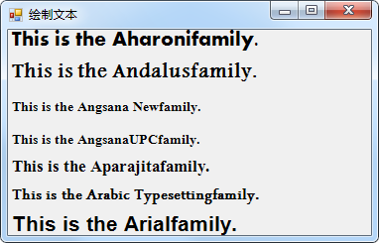
文本输出
程序运行结果如图7.14所示。

Slide 59
03
绘制图像

Slide 60
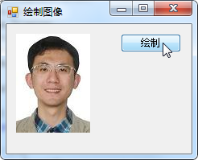
绘制图像
【例7.11】 设计WinForm应用程序在PictureBox控件中绘制图像。
新建WinForm项目，在Form1的设计视图中将此窗体调整到适当的大小，并将 Text属性设为“绘制图像”。添加一个Button控件，Text属性设置为“绘制”，再添加一个PictureBox控件。在本机C盘中存放一副命名为“boy.jpg”的图片。添加控件button1的Click事件，其事件代码如下：
private void button1_Click(object sender, EventArgs e)
{
Bitmap myBitmap = new Bitmap("C:\\boy.jpg");
Graphics g = pictureBox1.CreateGraphics();
g.DrawImage(myBitmap, 0, 0);
}
运行程序，单击【绘制】按钮，运行结果如图7.15所示。

Slide 61
04
图像刷新

Slide 62
图像刷新
要实现画出的图像能自动刷新，另一种解决方法是直接在窗体或控件的Bitmap对象上绘制图形，而不是在Graphics对象上画图。Bitmap对象非常类似于Image对象，它包含的是组成图像的像素。建立一个Bitmap对象，并在其上绘制图像后，再将其赋给窗体或控件的Bitmap对象，这样绘出的图就能自动刷新，不需用程序来重绘图像。
例如，定义一个Bitmap对象，将其赋给窗体的BackgroundImage属性，代码如下：
Bitmap bmp = new Bitmap(this.Width,this.Height); //设置图像的尺寸，创建空的位图
this.BackgroundImage = bmp;
然后，在Bitmap对象上画图，需要借助Graphics对象提供的丰富的画图方法。因此，将从Bitmap对象创建一个Graphics对象，之后就可以在Graphics对象上画图，也就是在Bitmap对象上画图，代码如下：
Graphics g = Graphics.FromImage(bmp); // 从bmp对象创建一个Graphics对象
g.Clear(this.BackColor); // 设置位图的背景色并清除原来的图像
Pen backpen = new Pen(Color.Black, 4); // 一个黑色画笔
g.DrawLine(backpen, 0, 0, 300, 300); // 画一条线

Slide 63
Visual C#实用教程（第3版）
第7章 C#图形图像编程
——综合应用实例
主编：郑阿奇
编著：梁敬东、钱晓军、朱毅华、时跃华、赵青松

Slide 64
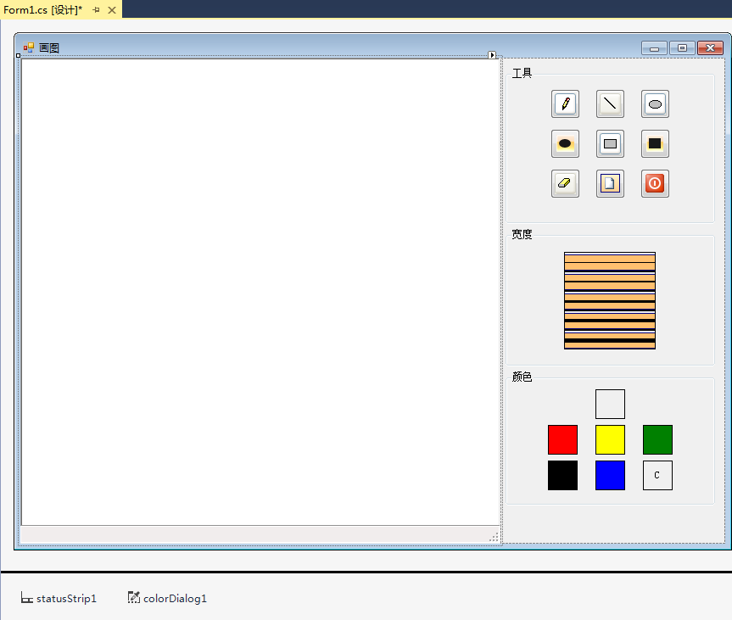
综合应用实例
【例7.12】 仿制Windows画图板程序。
1．界面设计
新建一个Windows窗体应用程序，将窗体Form1调整到适当大小，在窗体Form1中分别添加1个Panel、1个PictureBox和1个StatusStrip控件，在Panel控件中分别放入3个GroupBox控件，3个GroupBox控件中再分别放入9个Button、5个Button和7个Button控件，添加1个ColorDialog控件，在StatusStrip控件中添加1个ToolStripStatusLabe，界面设计效果如图7.16所示。

Slide 65
综合应用实例
2．属性设置
将StatusStrip控件中的ToolStripStatusLabe1的Text属性设置为空值，画图板中控件属性的设置如表7.12所示。其中GroupBox1、GroupBox2和GroupBox3分组框中包含的按钮控件的属性设置分别如表7.13、7.14和7.15所示。

Slide 66
综合应用实例
3．程序代码设计
定义画图的起终点、选择画笔的宽度和图形枚举的代码如下：
Graphics g;
Point pStart, pEnd; // 定义画图的起始终点
int ChoiceGraph; // 所选择图形枚举
int penWidth; // 画笔宽度
enum mySelected
{
Pencil, // 铅笔
Line, // 直线
Ellipse, // 空心椭圆
FillEllipse, // 填充椭圆
Rec, // 空心矩形
FillRec, // 填充矩形
Eraser // 橡皮擦
};

Slide 67
综合应用实例
窗体加载的事件代码：
private void Form1_Load(object sender, EventArgs e)
{
g = this.pictureBox1.CreateGraphics();
ChoiceGraph = (int)mySelected.Pencil; // 默认选择为铅笔工具
penWidth = 3; // 初始化画笔宽度
btnControl.BackColor = btnBlack.BackColor; // 默认黑色笔
}
选择“工具”分组框中工具按钮时，将所选择按钮的Tag属性值作为所选择图形枚举。添加的方法是在事件窗口中，分别选择除【新建】和【退出】按钮外按钮的Click事件方法“btnTool_Click”，事件代码如下：
private void btnTool_Click(object sender, EventArgs e)
{
ChoiceGraph = Convert.ToInt32(((Button)sender).Tag);
}

Slide 68
综合应用实例
选择“宽度”分组框中工具按钮时，将所选择宽度按钮的Tag值设为画笔宽度。添加的方法是在事件窗口中，分别将所选择的宽度按钮的Click事件方法设置为“btnLine_Click”，事件代码如下：
private void btnLine1_Click(object sender, EventArgs e)
{
//把所有按钮的背景色都设为 White
btnLine1.BackColor = Color.White;
btnLine2.BackColor = Color.White;
btnLine3.BackColor = Color.White;
btnLine4.BackColor = Color.White;
btnLine5.BackColor = Color.White;
((Button)sender).BackColor = Color.Black; // 选中的按钮背景色为黑色
penWidth = Convert.ToInt32(((Button)sender).Tag); // 将宽度按钮的 Tag 值设为画笔宽度
}

Slide 69
综合应用实例
选择“颜色”分组框中工具按钮时，将所选择的颜色按钮的背景色设置为btnControl按钮的背景色，而btnControl按钮的背景色作为画笔的颜色，事件代码如下：
private void btnColor_Click(object sender, EventArgs e)
{
if (((Button)sender).Text == "C")
{
if (colorDialog1.ShowDialog() == DialogResult.OK)
{
btnControl.BackColor = colorDialog1.Color;
}
}
else
{
btnControl.BackColor = ((Button)sender).BackColor;
}
}

Slide 70
综合应用实例
添加一个方法，其功能是在画图过程中将终点设置在起点的右下方。方法代码。
当单击鼠标时记录起点坐标，其事件代码如下：
private void pictureBox1_MouseDown(object sender, MouseEventArgs e)
{
if (e.Button == MouseButtons.Left) // 如果单击鼠标左键，则将当前点坐标赋给起始点
{
pStart.X = e.X;
pStart.Y = e.Y;
}
}

Slide 71
综合应用实例
当单击鼠标左键并移动时，如果选择的是铅笔则画出鼠标移动的轨迹，如果选择的是橡皮擦，则擦除鼠标移动的轨迹。事件代码如下：
private void pictureBox1_MouseMove(object sender, MouseEventArgs e)
{
toolStripStatusLabel1.Text = "X:" + e.X.ToString() + ",Y:" + e.Y.ToString();
if (e.Button == MouseButtons.Left)
{
switch (ChoiceGraph)
{
case (int)mySelected.Pencil: // 选择的是铅笔
Pen pen1 = new Pen(btnControl.BackColor, penWidth);
pEnd.X = e.X;
pEnd.Y = e.Y;
g.DrawLine(pen1, pStart, pEnd);
pStart = pEnd; // 将已经绘制的终点作为下一次绘制的起点
break;
case (int)mySelected.Eraser:
Pen pen2 = new Pen(Color.White, penWidth); // 定义白色画笔作为擦除效果
pEnd.X = e.X;
pEnd.Y = e.Y;
g.DrawLine(pen2, pStart, pEnd);
pStart = pEnd; // 将已经绘制的终点作为下一次绘制的起点
break;
default:
break;
}
}
}

Slide 72
综合应用实例
当松开鼠标左键时，根据所选择的画图工具画出图形，事件代码如下：
【新建】按钮事件代码为：
private void btnNew_Click(object sender, EventArgs e)
{
pictureBox1.Refresh(); // 刷新
}
【退出】按钮事件代码为：
private void btnExit_Click(object sender, EventArgs e)
{
this.Close(); // 关闭
}

Slide 73
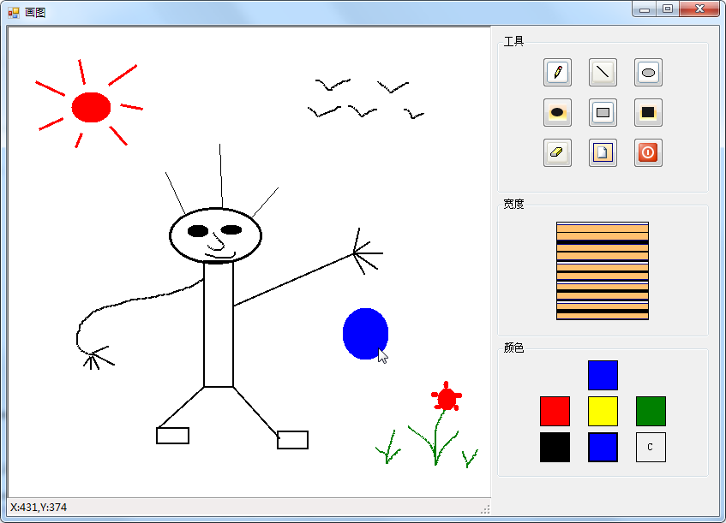
综合应用实例
这样，一个功能类似Windows画图板的程序就完成了，可以用该程序手工绘制简单的图画，效果如图7.17所示。

